Slide 1
第36組報告第九次 手寫作業(S)小題
陳彥禎 107503510
湯哲瑋 107503516
蔡昀達 107503527

Slide 2
Homework 9-S
S. 畫出merge sort演算法的三個元素(1,2,3)的decision tree

Slide 3
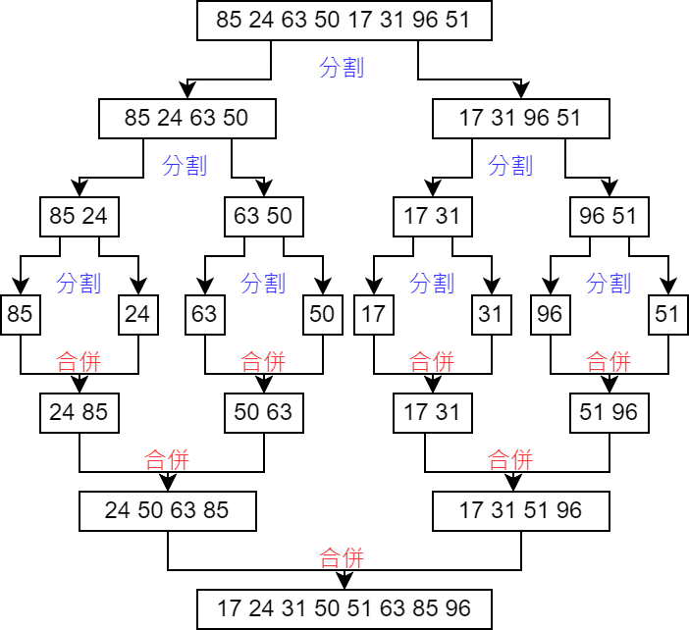
開始比大小

Slide 4
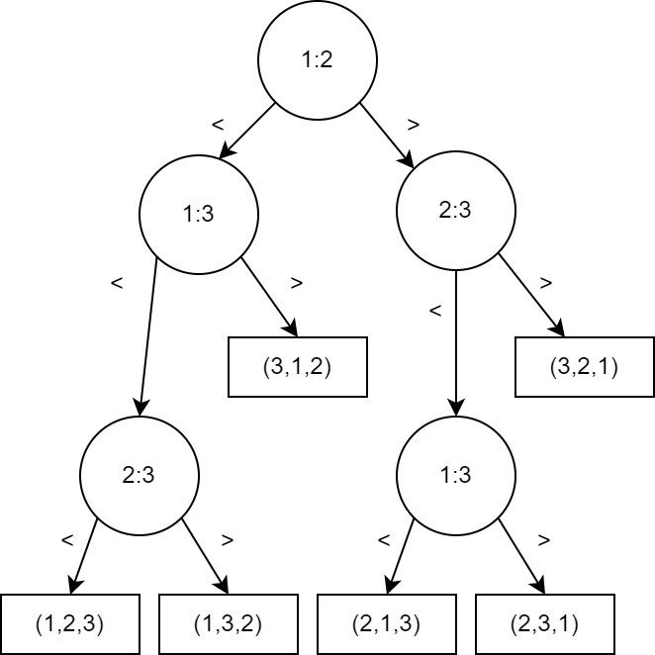
ANS
1
2
3
1
2
3
1 2
2 1

Slide 5
Thank you!

